Slide 1
স্বা
গ
ত
ম

Slide 2
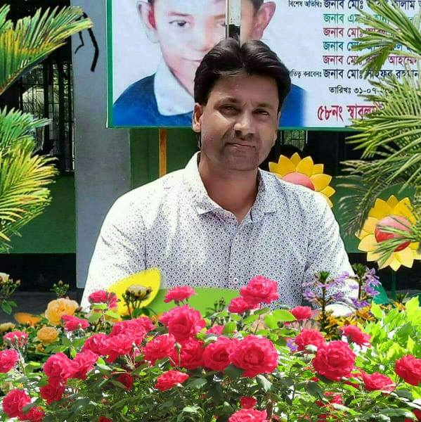
পরিচিতিঃ
মুহাম্মদ শহিদুজ্জামান
সহকারী শিক্ষক
বহরপুর সরকারি প্রাথমিক বিদ্যালয়
বালিয়াকান্দি, রাজবাড়ী।

Slide 3
পাঠ পরিচিতিঃ
বিষয়ঃ বাংলা
শ্রেণিঃ প্রথম
পাঠ শিরোনামঃ বর্ণ শিখিঃ উ,ঊ
পৃষ্ঠা নং ১৩
সময়ঃ ৪০ মিনিট

Slide 4
শিখনফলঃ
শোনা
১.১.১ বাক্য শব্দে ব্যবহৃত বাংলা বর্ণমালার ধ্বনি মনোযোগ সহকারে
শুনবে ও মনে রাখবে।
বলা
১.১.১ বাক্য ও শব্দে ব্যবহৃত বাংলা বর্ণমালার ধ্বনি স্পষ্ট ও শুদ্ধভাবে বলতে পারবে।
পড়া
১.১.১ বাংলা বর্ণমালা স্পষ্ট ও শুদ্ধ উচ্চারনে পড়তে পারবে।
লেখা
১.১.১ স্পষ্ট ও সঠিক আকৃতিতে বাংলা বর্ণমালা লিখতে পারবে।

Slide 5
এসো আমরা কিছু ছবি দেখি--

Slide 8
বর্ণ শিখিঃ উ ঊ

Slide 9
এসো আমরা আরও কিছু ছবি দেখি-

Slide 10
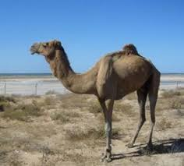
উট চলে
উ

Slide 11
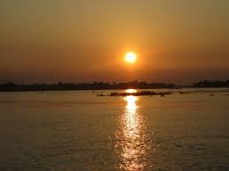
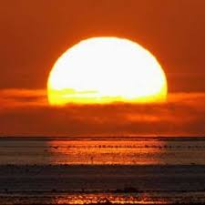
উষা কালে
উ

Slide 12
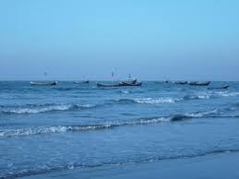
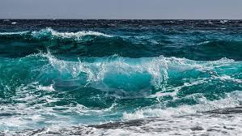
ঊর্মি দোলে সাগর কোলে
ঊ

Slide 13
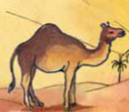
উ
উট

Slide 14
উষা
উ

Slide 15
ঊ
ঊর্মি

Slide 16
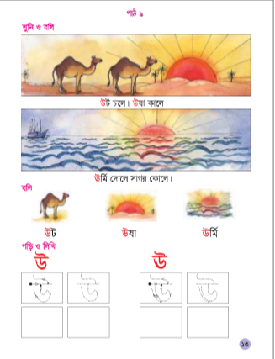

Slide 17
বাক্য কার্ড
উ
উট চলে।
উষা কালে।
ঊর্মি দোলে সাগর কোলে।
উ
ঊ

Slide 18
শব্দ কার্ড
উট
উষা
ঊর্মি
উ
উ
ঊ

Slide 19
বর্ণ কার্ড
উ
ঊ

Slide 20
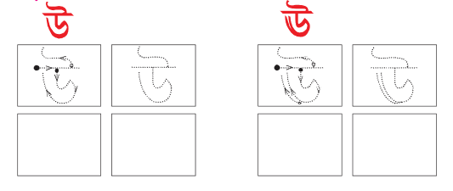
পড়ি ও লিখি

Slide 21
মিল করে দেখাওঃ
ঊর্মি
উট
উষা

Slide 22
ধ
ন্য
বা
দ

